Slide 1



TIẾT 4

Slide 2


Slide 3

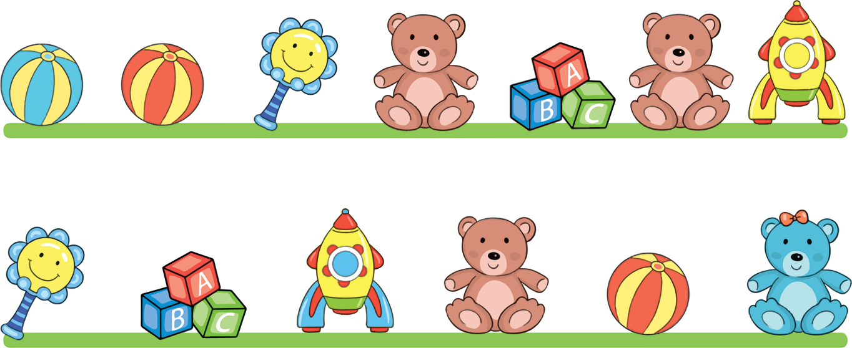
1
Hàng nào có nhiều đồ chơi hơn?
7
A.
6
B.

Slide 4
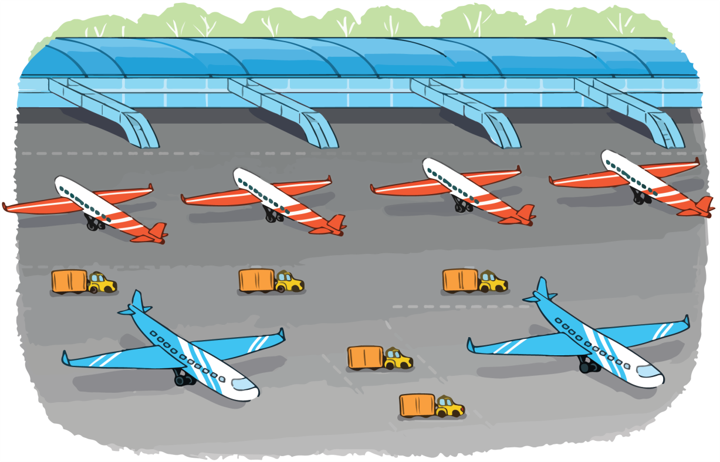


2
Chọn câu trả lời đúng.
A. Số ô tô ít hơn số máy bay.
B. Số ô tô bằng số máy bay.
C. Số ô tô nhiều hơn số máy bay.
6
5
?
?

Slide 5
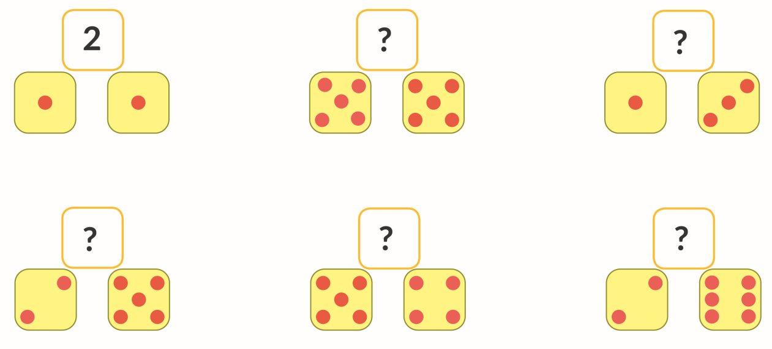
3
Số
?

Slide 6
3
Số
?
2
10
?
?

Slide 7
3
Số
?
4
7
?
?

Slide 8
3
Số
?
9
8
?
?

Slide 9
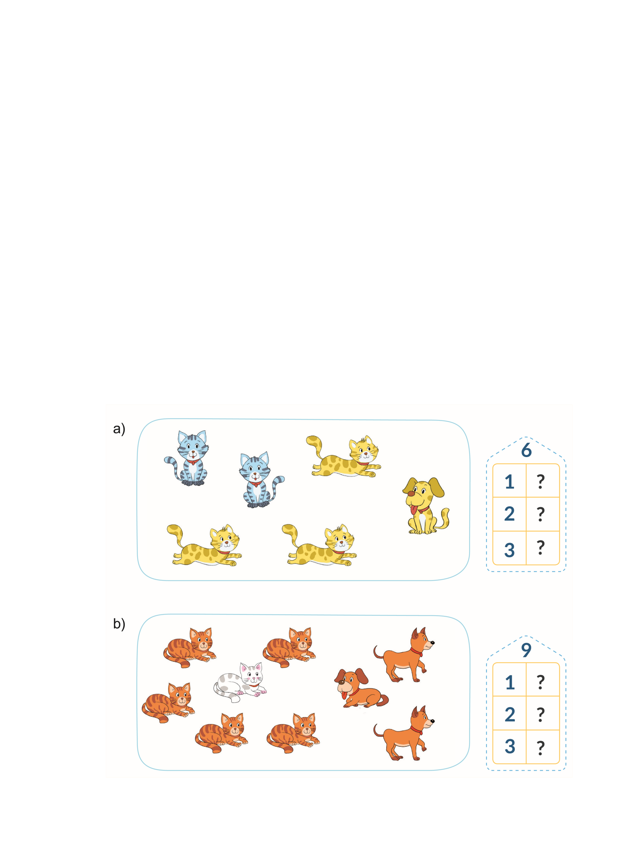
4
Số
?
4. Số?

Slide 10
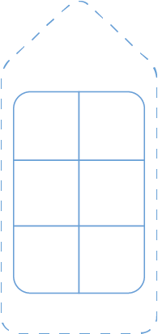





4
Số
?
6
a)
5
1
?
2
?
4
?
3
3
?

Slide 11
4
Số
?
b)
9
8
1
?
2
?
7
?
3
6
?

Slide 12


